Slide 1
מפגש הכנה לבגרות בתנ"ך (במתכונת חרבות ברזל)
מנחה: יאיר בקר
חורף תשפ"ד 26.3.2024
ברוכים הבאים. עד שנתחיל הביאו כלי כתיבה, מחברת ותנ"ך.

Slide 2
מה נעשה במפגש היום?
נלמד כיצד עונים על סוגים שונים של שאלות בבחינה
על מה כדאי לשים דגש כשמתכוננים לבחינה?
כיצד נחלק את הזמן בהכנה לבחינה ובמהלכה?
בסוף המפגש יהיה זמן לשאלות

Slide 3
מבנה הבחינה

Slide 4
מבנה הבחינה בתקופת "חרבות ברזל":
משך הבחינה: 3 שעות
חובה קטע שלא נלמד | בחירה (2) נושאי בחירה (חוק/שיבת ציון/נבואה /חוכמה/תהילים) | בחירה (1) ספר שמות | חובה בראשית (סיפורי אבות וסיפורי יוסף)
שאלה 1 | שאלה 1 | שאלה 1 | 2 שאלות
14 נקודות | 30 נקודות | 30 נקודות | 28+28 נקודות
סה"כ 14 נקודות | סה"כ 30 נקודות |  | סה"כ 56 נקודות

Slide 5
מבנה הבחינה בתקופת "חרבות ברזל":
חלק ד חובה – קטע שלא נלמד | או: חלק ג - נושאי בחירה (חוק/שיבת ציון/נבואה /חוכמה/תהילים) | או: חלק ב - ספר שמות (התהוות האומה) | חלק א חובה – ספר בראשית (סיפורי אבות וסיפורי יוסף)
שאלה 1 בחירה של 2 סעיפים מתוך 4 | בחירה של שאלה 1 מתוך 5 בכל שאלה 3 סעיפים | בחירה של שאלה 1 מתוך 2 בכל שאלה 3 סעיפים | בחירה של 2 שאלות מתוך 4 בכל שאלה 3 סעיפים
סעיף א חובה 8 נקודות ועוד סעיף מבין סעיפים ב-ד 6 נקודות | אין בחירה בתוך השאלה שבחרתם כל סעיף 10 נקודות | אין בחירה בתוך השאלה שבחרתם כל סעיף 10 נקודות | אין בחירה בתוך השאלה שבחרתם סעיף א 8 נקודות סעיפים ב-ג 10 נקודות כל סעיף
סה"כ כל השאלה 14 נקודות | סה"כ כל השאלה 30 נקודות | סה"כ כל השאלה 30 נקודות | סה"כ כל שאלה 28 נקודות
סה"כ 14 נקודות | סה"כ 30 נקודות |  | סה"כ 56 נקודות

Slide 6
בצבא הכל מתחלק לשלוש.
בתנך הכל מושלם ומגניב- אז הכל מתחלק לשבע!
נעבור לשבעה טיפים כמו שבעה ימי בריאה
במצגת הכל מחולק ל - שבע
7 מספר טיפולוגי המעיד על שלמות!

Slide 7
7 טיפים וטריקים

Slide 8
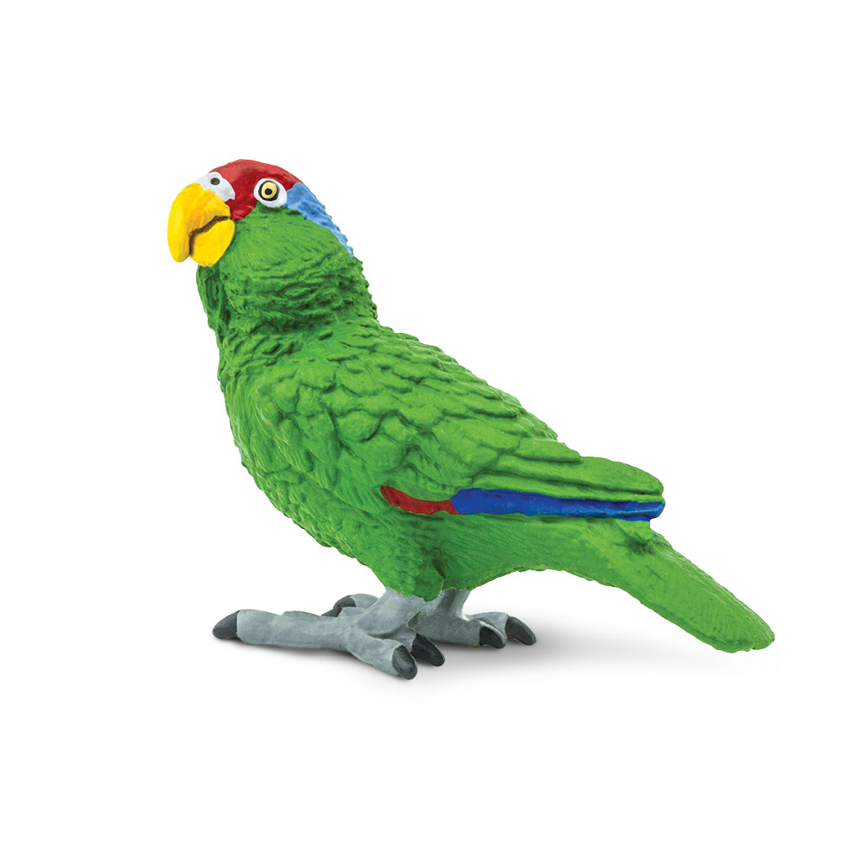
טיפ 1 - מאיפה ואיך להתחיל?
לא צריך לסכם וללמוד בע"פ כמו רובוט/תוכי.
צריך להכיר את הפרקים רק בכלליות, כי יש "שליף חוקי" מעולה:
התנ"ך והשאלות עצמן!!!
השאלות בודקות בעיקר כישרון ולא זיכרון!
כלומר: את הבנת הנקרא והבנת ההוראות!
יש: שאלות הגיון,
שאלות יישום
ולפעמים יבקשו אפילו לשמוע את דעתכם.
לכן ההכנה הכי טובה למבחן – היא לענות על מבחנים!!
שימו לב, בכל פרק באתר קמפוס אורט, בסוף הסיכום יש שאלת בגרות לתרגול (מומלץ לתרגל לפחות 5-6 שאלות מלאות)

Slide 9
טיפ 1 - מאיפה ואיך להתחיל
תהליך הלמידה:
לקרוא סיכום פרק (באתר קמפוס אורט – יש תקציר וסיכום לכל הפרקים לבגרות!)
לתרגל שאלת בגרות
לתרגל לפתוח תנ"ך במקום הנכון (בפרק ובפסוק הנכון)
לענות על השאלה בכתב (תשובה מלאה!!)(כפ"ל – כתוב בפסוק.. פירוש (במילים שלי)... לכן...)
לתת לעצמכם ציון ביחס לתשובות (ניתן להיעזר באתרים שיש בהם תשובונים (יואל גבע/תנוכו))
אם לא קיבלתם 90+ לענות על עוד שאלה על אותו פרק עד שאתם מצליחים לקבל 90+ באותו פרק.
תוך 4-5 פרקים... תתרגלו לענות תשובות נכונות ומלאות

Slide 10
טיפ 2- רשימת ציוד
תנ"ך- מלא בלי פירושים - עדיף עם תוויות
שעון- לתכנון זמן (כי אסור להכניס פלאפון! 50% ל2 השאלות בבראשית, 50% לשתי השאלות הנותרות)
מרקרים - לסמן את מילות השאלה בשאלות וכן את המילים החשובות בתשובות שלכם
עיפרון- לסמן בתנ"ך ציטוט להעתקה
שני עטים- לפחות
סווטשירט/מעיל/דובון – למזגן
נישנוש – גזר, יוגורט או מסטיק
אטמי אוזניים - למקרה שמישהו יאכל לכם באוזן גזר, יוגורט ומסטיק

Slide 11
טיפ 3 - עמידה בזמנים -גדנ"ע
לבוא מספיק מוקדם, לתפוס מקום רחוק מהמזגן או במקום טוב באמצע.
לא צמוד לבוחנת שעלולה לאכול גזר קולני או יוגורט מרעיש...
אם יש מפת ישיבה אז יושבים לפי המפה. כדאי להגיע בזמן לדעת היכן יושבים.
חלוקת זמן:
בבגרות בחרבות ברזל – צריך כאמור לענות סה"כ על 4 שאלות. יש לכם 3 שעות לכל הבחינה – זה אומר רבע שעה לכל סעיף! ¾ שעה לכל שאלה בת 3 סעיפים.

Slide 12
טיפ 4 - לבחור נכון
החוברת של הבגרות שמנמנה לא להיבהל!
אין צורך לדפדף מהתחלה ועד הסוף כמה פעמים - זה סתם מבזבז זמן.
לבחור שאלה רק אחרי שקראתם את כל הסעיפים ואתם משוכנעים שאתם יודעים לענות על כולם. לא להיסחף אחרי ההתלהבות של הסעיף הראשון. לפעמים על סעיף א' עונים ספצ ואח"כ לא יודעים את השאר אז צריך למחוק אותו ולעבור לשאלה אחרת. לבחון את כל הסעיפים ואז לכתוב.
בחירת שאלה: אין חובה לבחור את שאלה מספר 1!!! יש לכם מספיק זמן קודם לקרוא ואח"כ להחליט!
לא יודעים שאלה לסעיף מסוים? אף פעם לא להשאיר ריק! תכתבו משהו: צטטו פסוק תסבירו כמה מילים אולי הבודק ידלה משם כמה נקודות עבורכם.

Slide 13
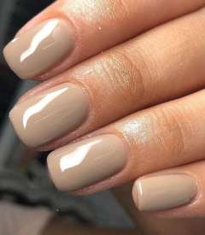
טיפ 5 - כתיבה ואסטטיקה
האופן שהתשובות נראות משאיר רושם משמעותי על הבודק. הבודק הוא בן אדם וגם הוא מושפע ממראה חיצוני!!
כדאי לענות על כל שאלה בעמוד חדש.
למספר באופן ברור בראש העמוד את מספר השאלה והפרק הרלוונטי עליו עניתם
לרדת שורה בכל פעם שעוברים נושא בתוך הסעיף.
למשל, סיימתם לצטט? את ההסבר רשמו בשורה חדשה!
סיימתם להסביר את הציטוט? את ההתייחסות לשאלה התחילו בשורה חדשה!!
הבאתם כמה דוגמאות? כל דוגמה תתחיל בשורה חדשה!!!
ממש כמו במצגת זו, יורדים שורה כל נושא/תת נושא חדש!!
בין סעיף לסעיף להשאיר רווח של שתי שורות- אם תזכרו במשהו תוכלו להוסיף שם במקום חצים כוכביות וכו'
להדגיש מילות מפתח בתשובה ולשמור על כללי כתיבה נכונה = תמרקרו מילים חשובות!! ככל שלבוחן יהיה קל למצוא את התשובה קל יפרגן לכם יותר!

Slide 14
טיפ 6 לא לחפור, אך גם לא למחוק.
אין צורך להרחיב, למרוח, לכתוב את כל מה שידעתם בנושא השאלה – חבל לטשטש את העיקר.
עליכם לכתוב תשובות קצרות אינטליגנטיות וממוקדות.
כתיבה מרובה מבזבזת את הזמן. יחד עם זאת לא לקצר מידי!
אם התחרטתם ואתם חושבים שטעיתם- לא תמיד כדאי למחוק. אפשר לרשום "מצד שני אפשר לומר..." והבוחנים יחליטו מה נכון.
זכרו: נותנים נקודות רק על מה שנכון לא מורידים על שגיאות.
חבר, אתה חופר.

Slide 15
טיפ 7 - להדגיש מילות הוראה
אסטרטגית למידה – כמו בשאר המקצועות רבי המלל- חשוב להדגיש מילות הוראה.
בדרך כלל יש כמה מילים כאילו בכל שאלה, לכן חשוב לחלק לפי מילות ההוראות לסעיפים נפרדים.
אחרי שעניתם, סמנו וי על כל מילת הוראה. כך תדעו שעניתם על השאלה במלואה.
לדוגמה:
יציאת אברהם לארץ כנען מתוארת בשני הקטעים שלעיל. הסבר כיצד מתוארת היציאה לכנען הוכח וציין הבדל בין שניהם

Slide 16
פיצוח שאלות

Slide 17
סוגי שאלות בבגרות בתנ"ך:
נראה 7 סוגי שאלות שונות שיכולות להופיע.

Slide 18
1- שאלות השוואה
איך מזהים שאלת השוואה? כתוב: ציין דמיון או שוני בין שני קטעים, שואלים: האם הקטעים "עולים בקנה אחד" או לא. אולי תישאלו מה דומה או מה שונה בין שני קטעים או שני גורמים.
עליכם להראות איך העניין בא לידי ביטוי בשניהם בקטע א ואח"כ בקטע ב, ואם נדרשים אז לצטט
אם אתם נדרשים להראות שוני או הבדל, כתבו את הפרט בקטע א, אחריו מילת ניגוד מרשימה כמו: לעומת / בניגוד ל / להבדיל מ ואז פרטו את הפרט השונה מקטע ב.
ניתן להיעזר בשאלות מלא"ך כדי לחפש נקודות הבדל/שוני (מי? מה? מתי? למה? איפה? כיצד? כמה?) (למשל, השוואה בין שידוכי יצחק ויעקב, או בין החלום הראשון והשני של יוסף/פרעה)
קריטריונים להשוואה: חובה להציג קריטריון. הבוחנים לא אמורים לנחש למה התכוונתם...
רצוי שלא לענות בטבלה. אם עניתם בטבלה חובה להציג קריטריון ברור, לא רק לכתוב ערכים שונים בשתי עמודות אלא להוסיף עמודת קריטריון.
דוגמה: לא לכתוב בהשוואה בין עגבניה למלפפון: עגבניה היא אדומה ומלפפון ירוק (ובטח לא לכתוב עגבניה אדומה ומלפפון הוא ארוך) אלא להוסיף קריטריון להשוואה – צבע- ולכתוב: הצבע של העגבניה הוא אדום, ולעומת זאת הצבע של המלפפון הוא ירוק

Slide 19
2 – שאלת עמ"ר (שאלת "עמדה")
איך מזהים שאלת עמדה? יהיו בה המילים: מה דעתך? האם הדמות פעלה או לא פעלה כראוי? בצורה מוסרית/לא מוסרית?
מצד אחד זו שאלת מתנה כי כל תשובה נכונה.
מצד שני חובה לבסס על הכתוב! אם לא מבססים על הכתוב לא מקבלים את מלוא הניקוד
דוגמה:
שאלה: האם יעקב נהג כשורה כאשר גנב את הברכה?
תשובה:
לא לכתוב: "כן, כי מגיע לו יותר מעשיו"
לכתוב באופן שמבוסס על הכתוב: "כן, כי ציית לאימו/כי קנה את הברכה מעשיו תמורת נזיד עדשים" וכדו'.

Slide 20
3- קשיים
איך מזהים שאלת קושי? בשאלות אלו יובא בפניכם פסוק או פרשנות ויהיה עליכם למצוא מה הקושי. ייתכן שתשאלו על קשיים אלו: הקושי התיאולוגי-דתי או הקושי הלשוני/תחבירי .
כאן עליכם לחשוב באופן ביקורתי - כמתבגרים אתם מעולים בזה!
לעיתים תידרשו לתת גם לפיתרון לקושי.
קושי תאולוגי-
קושי תיאולוגי אופייני: " איך ייתכן שה' ...?". ה-"איך ייתכן" נשען על בעיה מוסרית בהתנהגות האל או בעיה במונותאיזם.
פתרון נפוץ: "דיברה תורה בלשון בני אדם" אז קודם כל תבדקו אם הפתרון הזה מתאים לכם.
קושי לשוני-
קושי לשוני הוא בעיה בדקדוק או בשפה או בתחביר. למשל כשאין התאמה יחיד- רבים.
פתרון נפוץ: לפי הגישה הביקורתית - המענה הוא שתי גרסאות שאוחדו לאותו הכתוב ולפי הגישה מסורתית צריך למצוא פתרון הוליסטי
(דוגמה בשקופית הבאה >)

Slide 21
3- קשיים (המשך)
שאלות לדוגמה מסוג "קשיים":
בפרק י"ח פסוק 1 כתוב: "ארדה נא ואראה הכצעקתה". מה הקושי התיאולוגי בפסוק?
- בפרק י"ח פסוקים 4-5 כתוב: "אם נא מצאתי חן בעיניך... יֻקח נא מעט מים ורחצו רגליכם". מה הקושי הלשוני בפסוק?
ייתכן שתישאלו גם: איך מיישבים את הקושי?

Slide 22
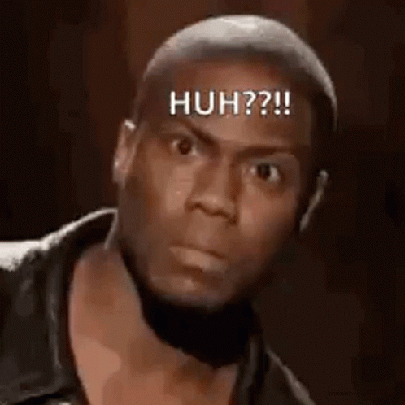
4 - אמצעי ספרותי/רטורי/"סגנוני"
האמצעים הספרותיים באים להדגיש לקורא משהו מעבר למילים הכתובות – להדגיש ולהעביר מסר כל שהוא
רשימת האמצעים הספרותיים:
שאלה לדוגמה:
מהו האמצעי הספרותי בפסוק 3 בפרק כ"ב ואיזה מסר הוא בא להעביר?
"וישכם אברהם בבוקר ויחבוש את חמורו ויקח את שני נעריו עימו ואת יצחק בנו ויבקע עצי עולה ויקם וילך אל..."
ריבוי פעלים ריבוי כינויים חזרה/כפילות הגזמה (כל/מאוד) שאלה רטורית? ניגוד/מקצה לקצה (מ..עד...) לשון נופל על לשון/מצלול | אירוניה/כפל משמעות לעגני השוואה/דימוי/מטאפורה מילה מנחה פירוט מספרים סמליים מיזוג חושים (סינסתזיה) (האנשה)

Slide 23
5 – מונחים
בשאלות מסוג זה תישאלו על מושג שלמדתם ותצטרכו להדגים אותו מתוך הפסוקים.
מונחים לדוגמה: הדרגה/הדרגתיות, גמול אישי/קיבוצי, מידה כנגד מידה, גישה ביקורתית/מסורתית, מעשה אבות סימן לבנים, מעשה סמלי, בחירה חופשית.
באתר קמפוס אורט בסוף הסיכום של כל פרק ישנה רשימה של מונחים חשובים שמופיעים בפרק והודגמו בו.
אחד מהמונחים שמופיעים לעיתים קרובות בבגרות הוא "עיקרון גמול". נדגים מענה לשאלה על מונח זה בשקופית הבאה >

Slide 24
5 – מונחים
בשאלות על מונחים תוכלו להישאל שלושה סוגי שאלות:
הגדרת המונח: שאלה אופיינית- מהו עיקרון גמול? במקרה זה התשובה היא: "מידה כנגד מידה"- מעשה-גמול, חטא-עונש
הדגמה, בדרך כלל מלווה בהסבר: בהדגמת עיקרון הגמול עליכם לחפש היגיון/רעיון דומה או מילה דומה – כדי להראות שהגורל איננו עיוור!
יצירת הבחנה בתוך המונח: שאלה אופיינית- מה היא תפיסת/שיטת/סוג הגמול: גמול אישי, גמול לדורות או גמול קיבוצי? דגש לתשובה: שימו לב- לפעמים זה גם וגם! בכל מקרה, אם לא בטוחים רושמים ומנמקים הכל. (לדעתי זה גמול אישי כי... אבל מצד שני אפשר לראות בזה גם גמול לדורות כי...)
שאלה לדוגמה: הסבר והוכח: מהו עיקרון הגמול לפיו נענש יעקב בתרמית של לבן? בדבריך הסתמך על פרקים כ"ז וכ"ט

Slide 25
6 - שאלה של פרשנות
בשאלות של פרשנות יובאו דברי פרשן בנוגע לפסוק ספציפי.
עליכם לקרוא את הפסוק הספציפי הרלוונטי ואח"כ לנסות להבין את דברי הפרשן ביחס לפסוק.
לא נורא אם לא מבינים את כל המילים.
נסו להבין מה גרם לפרשן לפרש? מה היה הקושי? מה הציק לו?
השאלות הללו בדרך כלל שאלות יותר מאתגרות
שימו לב: לא לכתוב סתם דברים שאתם זוכרים מהכיתה כי לא בטוח שהפרשן עליו נשאלתם וזה שעליו למדתם בכיתה הוא אותו פרשן
שאלה לדוגמה:
על פסוק 24 בפרק מ"ב אומר שטרנברג:
"בנה השני של לאה הוא בן ערובה מושלם תמורת בנה השני של רחל."
מה הקושי שמטריד את הפרשן ומה הפתרון שהוא מציע?
תזכורת לפסוק שבשאלה: "וַיִּסֹּב מֵעֲלֵיהֶם וַיֵּבְךְּ וַיָּשָׁב אֲלֵהֶם וַיְדַבֵּר אֲלֵהֶם וַיִּקַּח מֵאִתָּם אֶת-שִׁמְעוֹן וַיֶּאֱסֹר אֹתוֹ לְעֵינֵיהֶם." (בבגרות כנראה לא יתנו לכם את הפסוק. וודאו שאתם אכן יודעים לפתוח במקום הנכון על פי הפנייה)

Slide 26
7 – תופס? מה התפיסה בפסוק זה?
בשאלות אלו תצטרכו להשיב איזו תפיסה עולה מפסוק מסוים.
אם שואלים "איזו תפיסת אלוהות" - ישנן שתי תפיסות רלוונטיות:
1. אלוהות מקומית/פולותאיזם/אל גשמי- שאחראי על תחום ספציפי אחד- בעל אשרה ועוד
או
2. אלוהות אוניברסאלית/מונותאיזם/אל מופשט-ללא צורה שמכליל את כל תחומי החיים בכוחותיו
אבל, אם שואלים "איזו תפיסה היסטוריוסופית" יש רק אפשרות אחת –
תפיסה היסטוריוסופית דתית – שה' הוא אלוהי ההיסטוריה. מנהל העולם. שולט בעולם ולא רק "ברא" את העולם.

Slide 27
פיצוח נוסח השאלות

Slide 28
תכלס - מה הם אומרים לי? מה לעשות?
הוראות נפוצות בשאלות :
1. צטט /הבא ראיה מהכתוב /בסס - לקצר להביא רק את מה שרלוונטי בפסוק.
ההעתקה לוקחת המון זמן.
לזכור לשים תמיד מרכאות, שלוש נקודות ומראה מקום
אם מבקשים רק לצטט לא חייבים להסביר. אם מבקשים גם להסביר אז קודם ציטוט ואח"כ הסבר.
2. יש הטוענים ש – להסביר קביעה ספציפית זו דרך הפסוקים שימו לב – יש להסביר ולהדגים את כל החלקים של הטענה!
3. עולה בקנה אחד=מתאים, האם המשפט בהלימה עם הפסוק. האם יש התאמה בין שני עניינים.
4. הבא דוגמאות- לא פחות משתיים. לא חובה ציטוט, אפשר להגיד גם במילים שלכם.
אם ביקשו 2 דוגמאות ויש יותר דוגמאות הביאו 3!! אם ביקשו 4 ויש יותר הביאו 5 וכן הלאה!!

Slide 29
תכלס - מה הם אומרים לי? מה לעשות?
5. לא חייבים להבין את כל המילים בפסוק או בפרשנות. לא להיבהל. כמו שבטקסטים באנגלית לא חייבים להבין כל מיהל אלא להשתמש בהקשר
6.איך מצטיירת דמותו? לפרט תכונות אופי, מורכבות, מאפיינים שליליים וחיוביים
7.לדעתך – כאמור, זו שאלת מתנה אך צריך לחשוב מה אתה חושב – ולנמק. אין נכון או לא נכון רק הגיון, חובה עובדות מהטקסט שתומכות את דבריך, ועדיף ציטוט.
תשובה אינטליגנטית כוללת: מצד אחד זה רע כי .. מצד שני זה טוב כי...
אך יש לחתום במילים: לדעתי זה בעיקר טוב/רע בגלל [כאן יהיה איזכור קצר של נימוק שציינתם] (אם יש לכם עוד נימוק – בכלל פגז! אזכרו אותו גם!)

Slide 30
כיצד נחלק את הזמן בהכנה לבחינה ובמהלכה?
כדאי להתחיל ללמוד הכי מוקדם שניתן (תלוי בלוח המבחנים)
מומלץ:
עדיף לפתור כמה שאלות ביום!

Slide 31
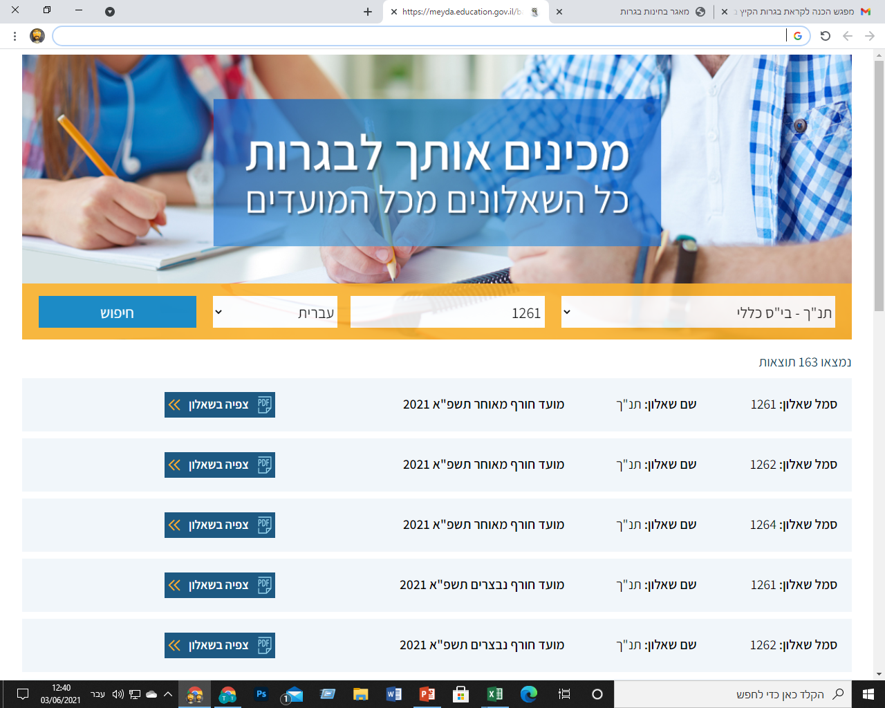
וכעת.. נעבור מ... דיבורים למעשים!!
בואו נתרגל פתרון שאלת בגרות – שאלת אנסין
אם נדע לענות על שאלה על חומר שלא למדנו.. בטוח נדע לענות על שאלות על חומר שלמדנו...
https://meyda.education.gov.il/bagmgr/default.html#/

Slide 32
זמן לשאלות

Slide 33
קמפוס אורט אתכם ללמידה ולהצלחה בבחינת הבגרות
https://campus.ort.org.il/
ספרות
אזרחות
היסטוריה
תנ"ך
לשון עברית והבעה
אנגלית MODULE C וMODULE E
אם אין לכם שם משתמש – לחצו על כניסת אורח

Slide 34
בהצלחה בבחינה!

